Slide 1
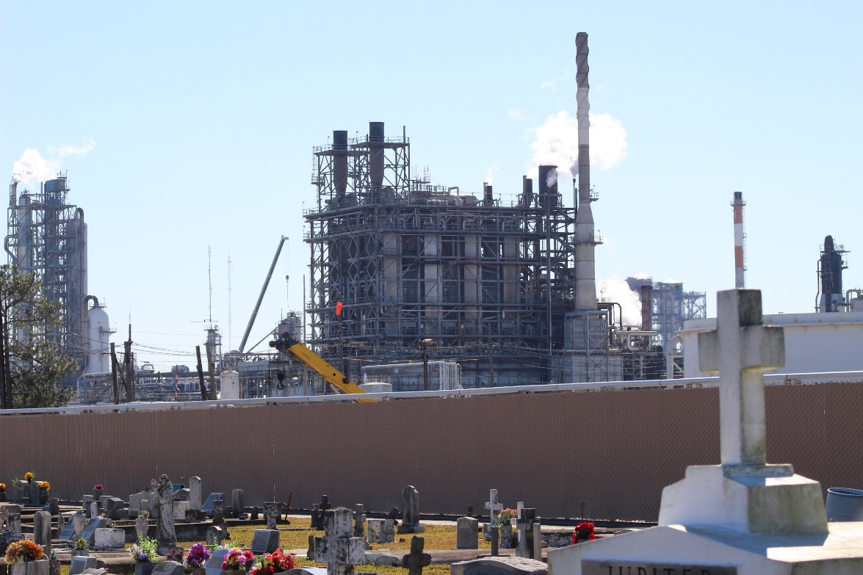
Extractivism is a destructive and exploitative model of development that extracts natural resources on a massive scale, disrupts or destroys biodiversity, impacts global ecosystems, and devastates the health and well-being of local communities, while creating significant economic profits for the privileged few.
El extractivismo es un modelo de desarrollo destructivo y explotador que extrae recursos naturales a escala masiva, perturba o destruye la biodiversidad, impacta en los ecosistemas globales y devasta la salud y el bienestar de las comunidades locales, al tiempo que crea beneficios económicos significativos para unos pocos privilegiados.

Slide 2
Extractivism is:
… a destructive and exploitative model of development
… extracts natural resources on a massive scale,
… disrupts or destroys biodiversity,
… impacts global ecosystems, and
… devastates the health and well-being of local communities,
… while creating significant economic profits for the privileged few.
El extractivismo es:
… un modelo de desarrollo destructivo y explotador
… extrae recursos naturales a gran masiva,
… perturba o destruye la biodiversidad,
… impacta en los ecosistemas globales, y
… devasta la salud y el bienestar de las comunidades locales,
… al tiempo que crea importantes beneficios económicos para unos pocos privilegiados.

Slide 3
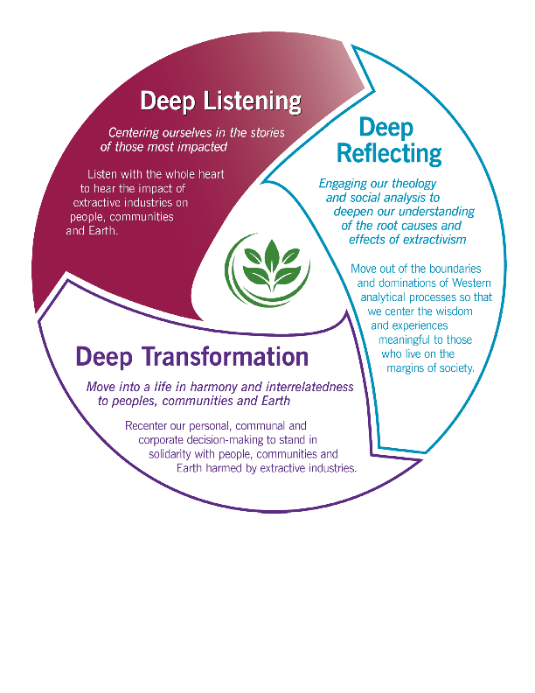
Deep Listening
Centering ourselves in the stories of those most impacted
Listen with the whole heart to hear the impact of extractive industries on people, communities and Earth.
Escucha profunda
Centrándonos en las historias de los más afectados
Escuchar con todo el corazón para oír el impacto de las industrias extractivas en las personas, las comunidades y la Tierra.

Slide 4
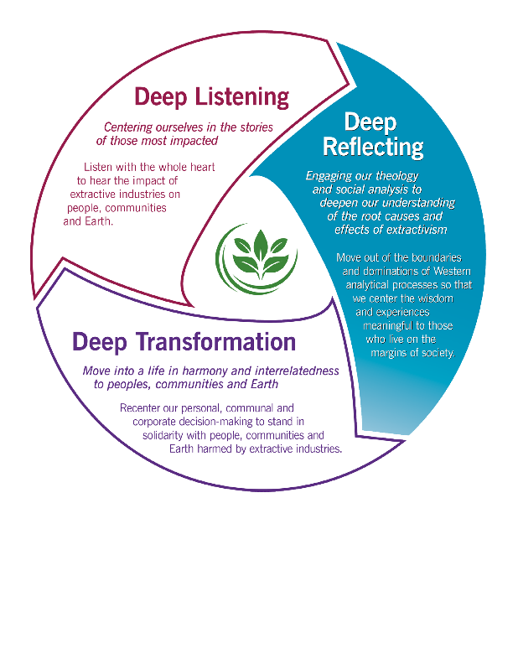
Deep Reflecting
Engaging our theology and social analysis to deepen our understanding of the root causes and effects of extractivism
Move out of the boundaries and dominations of Western analytical processes so that we center the wisdom and experiences meaningful to those who live on the margins of society.
Reflexión profunda
Comprometer nuestra teología y análisis social para profundizar la comprensión de las causas fundamentales y los efectos del extractivismo
Salir de los límites y las dominaciones de los procesos analíticos occidentales para que centro la sabiduría y experiencias significativas para aquellos que viven en los márgenes de la sociedad.

Slide 5
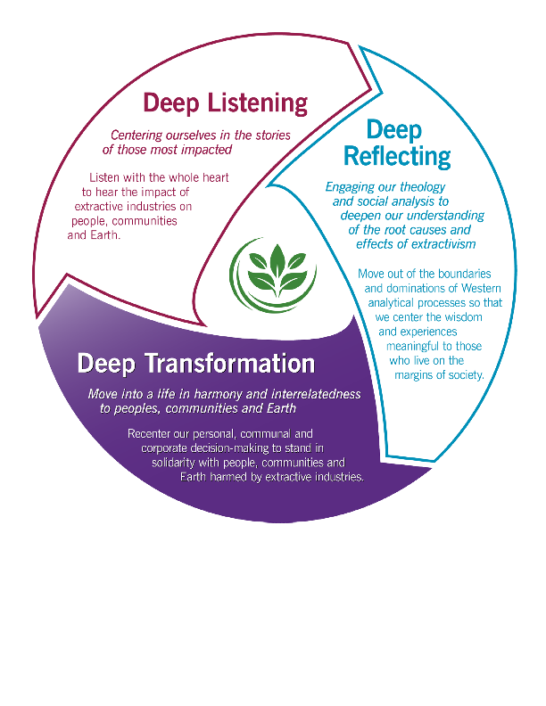
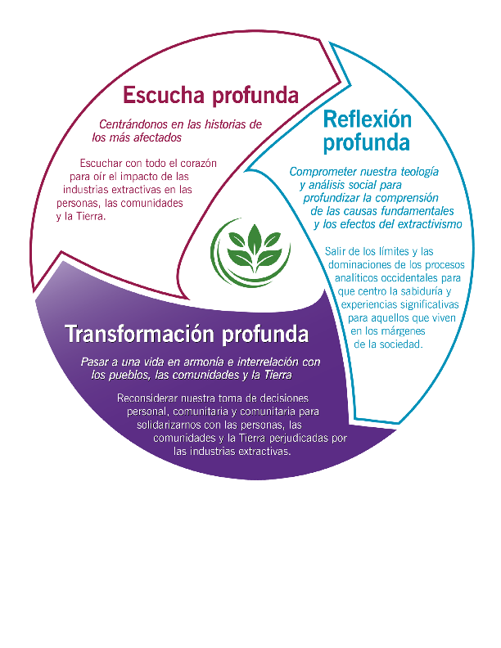
Deep Transformation
Move into life in harmony and interrelatedness to peoples, communities and Earth
Recenter our personal, communal and corporate decision-making to stand in solidarity with people, communities and Earth harmed by extractive industries.
Transformación profunda
Pasar a una vida en armonía e interrelación con los pueblos, las comunidades y la Tierra
Reconsiderar nuestra toma de decisiones personal, comunitaria y comunitaria para solidarizarnos con las personas, las comunidades y la Tierra perjudicadas por las industrias extractivas.

Slide 6
Contemplative Dialogue
Speak briefly and share what matters in a few sentences. Speak to the center, not toward an individual. As you listen, look to the one who is speaking. Listen without thinking about what you are going to say.
SILENCE.
SHARING.
Diálogo contemplativo
Habla brevemente y comparte lo que te importa en unas pocas frases. Habla al centro, no a un individuo. Mientras escuchas, mira al que está hablando. Escucha sin pensar en lo que vas a decir.
SILENCIO.
INTERCAMBIO.
DIALOGUE.
INSIGHT.
DIÁLOGO.
PERSPECTIVA.

